Slide 1
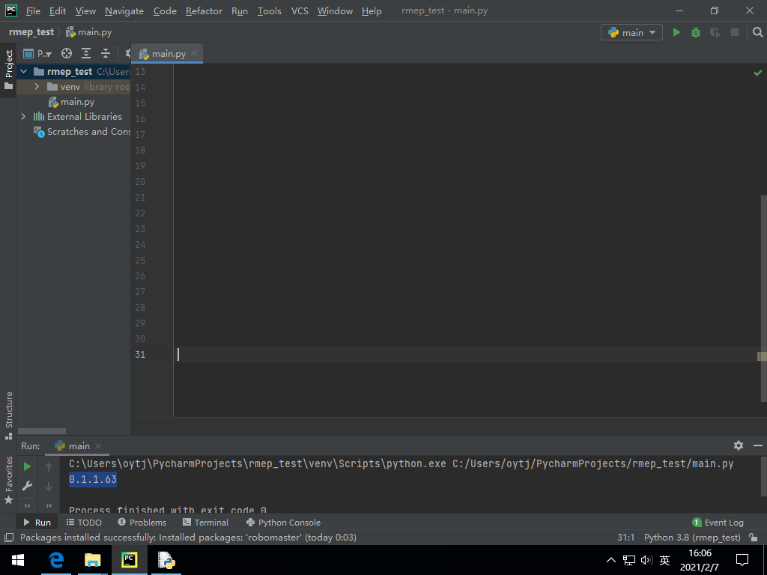
机器视觉2
目标检测与瞄准

Slide 2
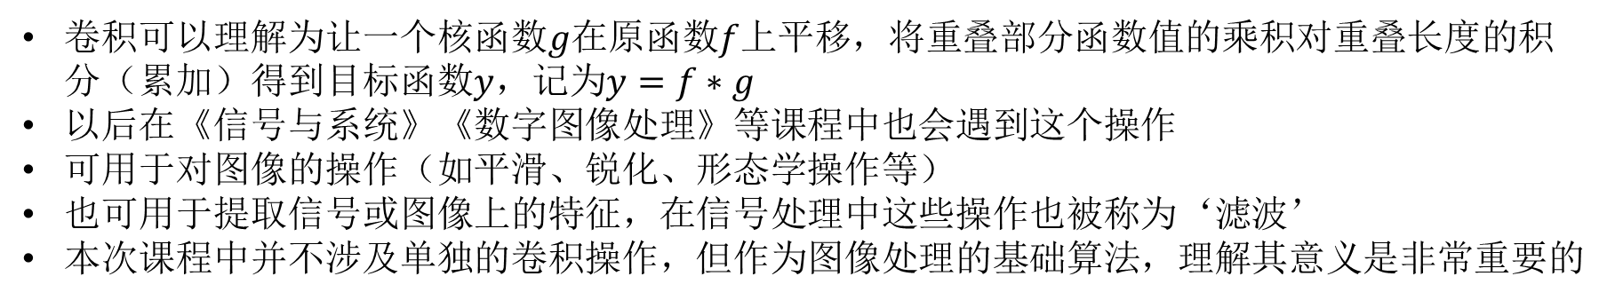
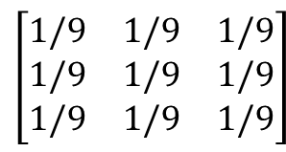
卷积与滤波
卷积可以理解为让一个核函数$g$在原函数$f$上平移，将重叠部分函数值的乘积对重叠长度的积分（累加）得到目标函数$y$，记为$y=f∗g$
以后在《信号与系统》《数字图像处理》等课程中也会遇到这个操作
可用于对图像的操作（如平滑、锐化、形态学操作等）
也可用于提取信号或图像上的特征，在信号处理中这些操作也被称为‘滤波’
本次课程中并不涉及单独的卷积操作，但作为图像处理的基础算法，理解其意义是非常重要的
$$\left[\begin{matrix}1/9 & 1/9 & 1/9 \\ 1/9 & 1/9 & 1/9 \\ 1/9 & 1/9 & 1/9\end{matrix}\right]$$
把左图中的卷积核换成上面的矩阵，会得到什么样的效果？
使用一维卷积提取阶跃信号上升沿
二维卷积
OpenCV中的卷积操作与平滑滤波算法可参考“附1 图像处理.html”

Slide 3

形态学操作
腐蚀
可以把图像上有颜色的地方看成前景，黑色看成背景，腐蚀就是背景侵蚀前景的操作，原始图像中的一个像素(无论是1还是0)只有当内核下的所有像素都是1时才被认为是1
cv.erode(src,kernel,iterations)
膨胀
与腐蚀相反
cv.dilate(src,kernel,iterations)
src：原图
kernel：核，或者理解为窗口
iterations：递归次数
# 形态学处理 kernel = np.ones((3, 3), np.uint8) mask = cv.erode(mask, kernel, iterations=1) kernel = np.ones((5, 5), np.uint8) mask = cv.dilate(mask, kernel, iterations=1)
腐蚀后膨胀
原图
腐蚀
膨胀
OpenCV中的其他形态学操作可参考“附1 图像处理.html”

Slide 4
轮廓操作
contours, hierarchy = cv.findContours(mask, cv.RETR_TREE, cv.CHAIN_APPROX_SIMPLE) max_area = 0 max_area_id = 999 for i in range(len(contours)): area = cv.contourArea(contours[i]) if area > max_area: max_area = area max_area_id = i if max_area_id == 999: return False, 0, 0 # 凸包补齐轮廓 hull = cv.convexHull(contours[max_area_id]) # 计算凸包 area = cv.contourArea(hull)
if area / mask.size > 0.005: # 目标足够大 mom = cv.moments(hull) pt = (int(mom[‘m10’] / mom[‘m00’]), int(mom[‘m01’] / mom[‘m00’])) # 使用前三个矩m00, m01和m10计算重心 targetPoint=pt
# 目标绘制
# 目标数字识别
# 目标瞄准
计算轮廓面积
搜索轮廓， cv.RETR_TREE是轮廓组织形式，
cv.CHAIN_APPROX_SIMPLE是轮廓存储形式
contours是所有轮廓的集合
hierarchy用于储存轮廓之间关系
使用凸包补全轮廓，hull是补全后的轮廓
计算添加凸包后的面积
计算重心，mom是轮廓的各种矩
pt是计算出的重心的坐标
cv.findContours的参数及返回的数据可参考“附2 轮廓.html”

Slide 5
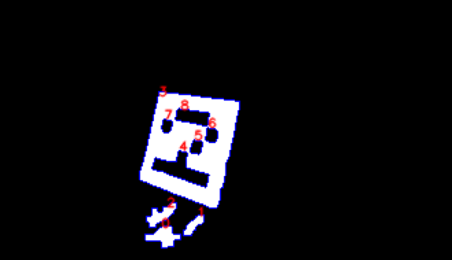
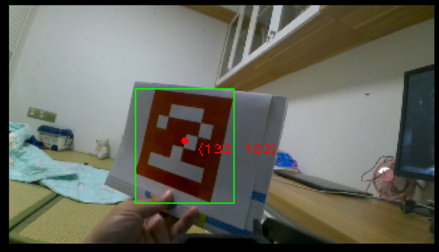
绘图操作
x, y, w, h = cv.boundingRect(hull) # 生成轮廓的外接矩形
# 绘制矩形 图片 左上角 右下角 颜色 粗细 cv.rectangle(img, (x, y), (x + w, y + h), (0, 255, 0), 1) cv.circle(img, pt, 1, (0, 0, 255), 2) # 画红点 text = “(” + str(pt[0]) + “, ” + str(pt[1]) + “)” # 写坐标 # 绘制文字 图片 文字 位置 字体 大小 颜色 粗细
cv.putText(img, text, (pt[0] + 10, pt[1] + 10), cv.FONT_HERSHEY_PLAIN, 0.7, (0, 0, 255), 1)

Slide 6
瞄准
targetPoint=0
targetFlag=False def gimbalCallback(args): global targetPoint pitchAngle=args[0] yawAngle=args[1] if targetFlag: aim(targetPoint)
ep_gimbal = ep_robot.gimbal aim.gimbalInit(ep_gimbal) ep_gimbal.sub_angle(freq=5, \
callback=gimbalCallback)
xSpeedP=0.8
xLocalP=0.2
last_yErr=0 last_xErr=0 def aim(targetPt): # 比例控制 global last_xErr global gimbal centX = 320 / 2 centY = 180 / 2 xErr = targetPt[0]-centX yErr = -(targetPt[1]-centY) xSpeed=abs(xErr)*xSpeedP ySpeed=abs(yErr)*xSpeedP yawAngle=xErr*xLocalP pitchAngle=yErr*xLocalP if abs(pitchAngle)>0.1 or abs(yawAngle)>0.1: print("cmds:", pitchAngle, yawAngle, ySpeed, xSpeed) gimbal.move(pitchAngle,yawAngle,ySpeed,xSpeed).wait_for_completed()

Slide 7
阶段任务2
在阶段任务1的基础上修改程序，检测目标，并瞄准

